Slide 1





(TIẾT 2)

Slide 2



2. MÁY XỬ LÍ THÔNG TIN
2
Thiết bị điều khiển được
HOẠT ĐỘNG
Hãy kể tên một số thiết bị điện trong gia đình có thể điều khiển được. Em hãy cho biết những thiết bị đó được điều khiển như thế nào?
Có nhiều thiết bị điện điều khiển được như ti vi, máy giặt, điều hoà nhiệt độ,... Con người điều khiển một thiết bị bằng cách cung cấp thông tin cho nó. Từ thông tin nhận được thiết bị sẽ xử và thực hiện yêu cầu của người điều khiển.

Slide 3
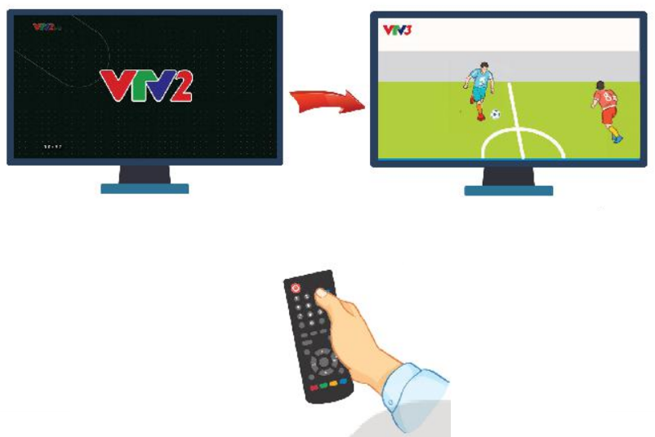
Em bấm phím số trên điều khiển, ti vi chuyển đến kênh tương ứng. Ví dụ, khi em bấm phím 3, thông tin ti vi nhận được là số 3. Khi đó, bộ phận xử lý trong ti vi quyết định chuyển kênh. Kết quả, ti vi hiển thị chương trình trên kênh số 3, chẳng hạn VTV3.
Hiện nay đã có ti vi được điều khiển bằng giọng nói. Khi đó, thông tin ti vi
nhận được thuộc
dạng âm thanh.
Kênh ban đầu
Kênh sau khi chuyển
Hình 5. Điều khiển ti vi

Slide 4


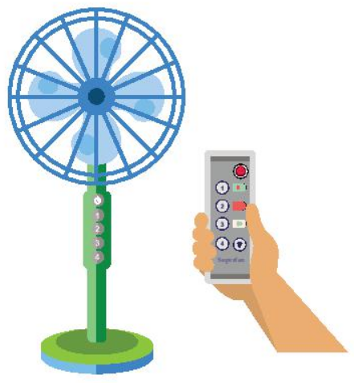
Có nhiều thiết bị tiếp nhận thông tin
để quyết định hành động.
1. Minh chụp ảnh cánh đồng lúa bằng điện thoại thông minh. Khi đó, thông tin được điện thoại thu nhận thuộc dạng gì? Sau khi xử lí, kết quả là gì?
2. Em hãy nêu ví dụ về một hoạt động của chiếc quạt máy có điều khiển từ xa. Trong hoạt động đó thông tin tiếp nhận là gì? Chiếc quạt quyết định hành động thể nào?

Slide 5

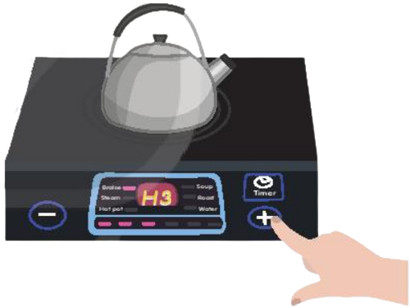

LUYỆN TẬP
2. Khi nhấn vào nút dấu cộng (+) của bếp từ, bếp đã tiếp nhận được thông tin gì và đã quyết định hành động như thế nào?

Slide 6


VẬN DỤNG
2. Em hãy cho biết điểm giống nhau của các thiết bị tiếp nhận thông tin để
quyết định hành động là gì?

Slide 7


L
L
LOVE
TẠM BIỆT VÀ HẸN GẶP LẠI
G
PIRCE
L
S
T
H
L

